Slide 1

«Цифровые ресурсы для организации методического сопровождения деятельности образовательной организации: возможности конструктора учебных планов»
А.Х. Сагдиева, заместитель директора по учебной работе МБОУ «Почкучукская средняя школа» Кукморского муниципального района РТ

Slide 2
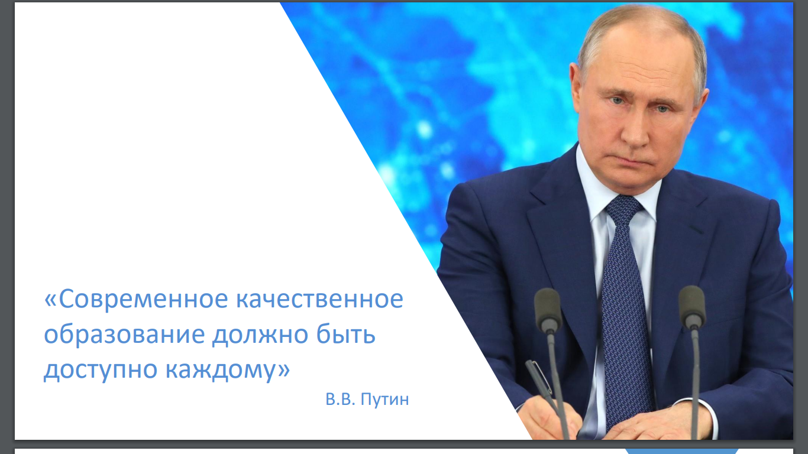

Slide 3
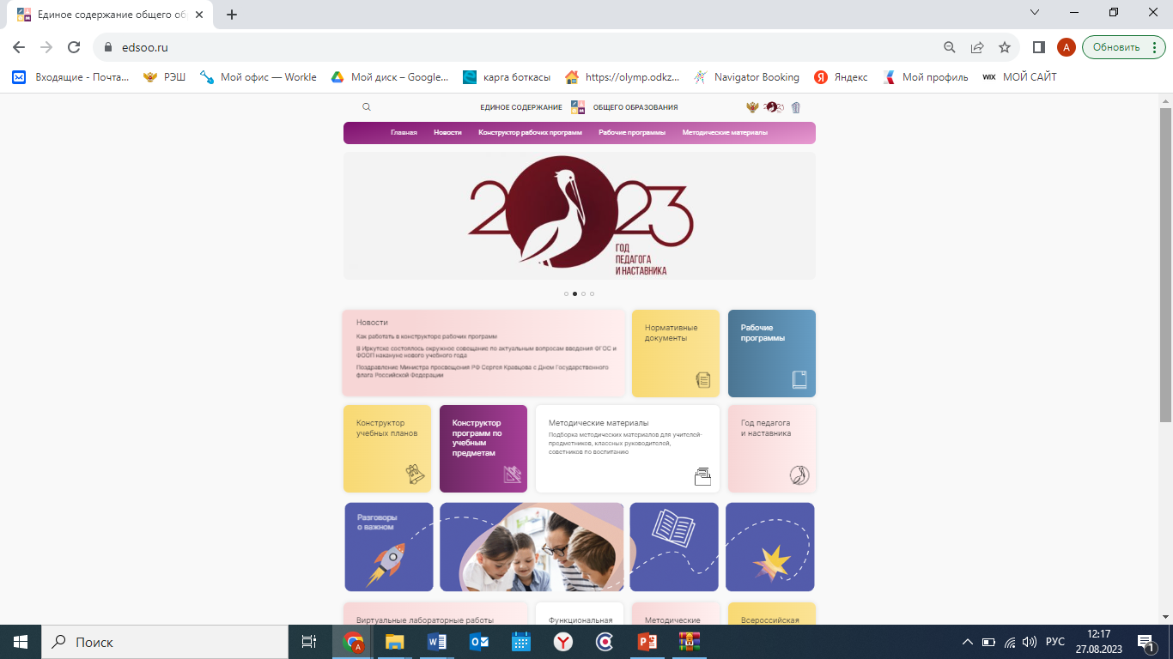
edsoo.ru

Slide 4
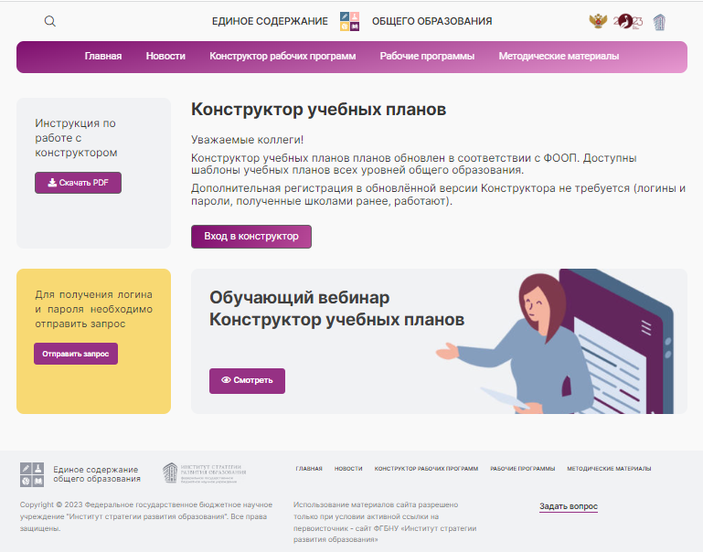
edsoo.ru

Slide 5
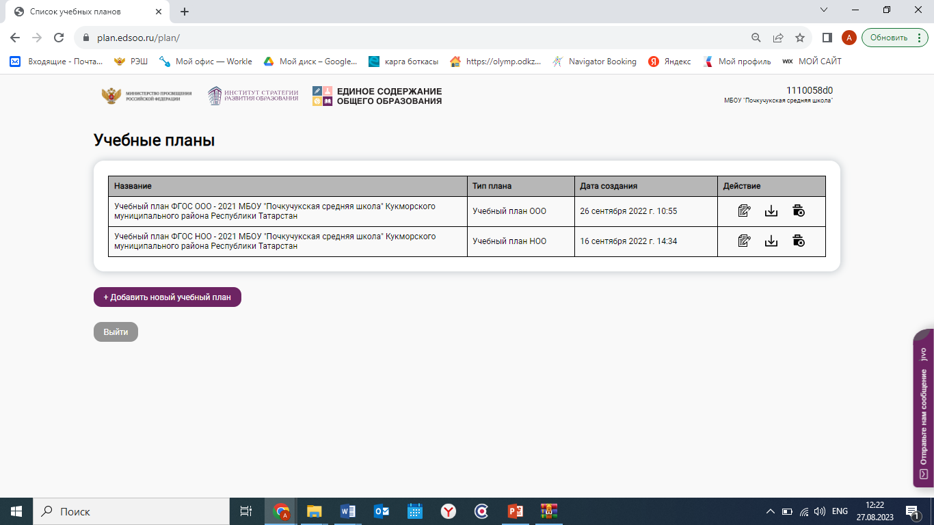

Slide 6
Спасибо за внимание!
Игътибарыгыз өчен рәхмәт!

